Slide 1
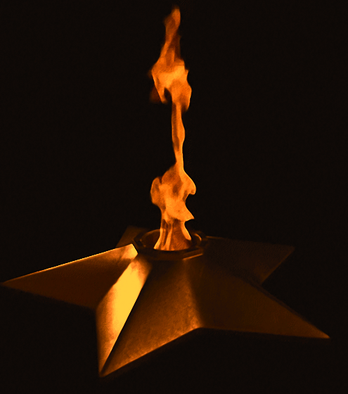
Герои Великой Отечественной войны
Проект выполнила
Ученица 5 класса «Б»
МАОУ СОШ №25 С УИОП
г. Калининграда
Трофименко Анна

Slide 2
Д. Попов «22 июня»
Июнь. Россия. Воскресенье. Рассвет в объятьях тишины. Осталось хрупкое мгновенье До первых выстрелов войны. Через секунду мир взорвётся, Смерть поведёт парад-алле, И навсегда погаснет солнце Для миллионов на земле. Безумный шквал огня и стали Не повернётся сам назад. Два «супербога»: Гитлер – Сталин, А между ними страшный ад. Июнь. Россия. Воскресенье. Страна на грани: быть не быть… И это жуткое мгновенье Нам никогда не позабыть…

Slide 3
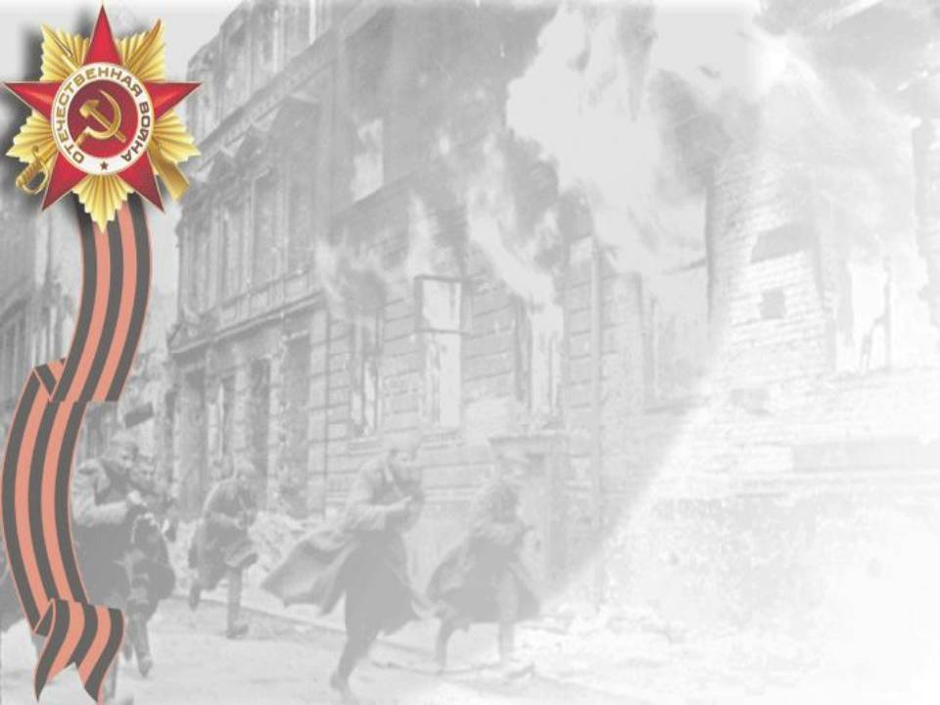
Давайте вспомним героев, которые помогли нам победить в Великой Отечественной войне
Пройди этот небольшой тест, ты узнаешь много нового;)
Перед началом теста советую прочитать информацию на этом сайте: https://www.vgoroden.ru/zhizn/people/my-pomnim-15-geroev-velikoy-otechestvennoy-voyny-i-ih-podvigi
И здесь: https://zen.yandex.ru/media/id/5d72346406cc4600ad8cb677/5-geroev-velikoi-otechestvennoi-voiny-kotoryh-doljen-znat-kajdyi-rossiianin-5db01640c31e4900b11d8cdc
Нажми на кнопку «Начать»
НАЧАТЬ

Slide 4
1. Прочитай описание героя и попробуй угадать его имя
Бригадный разведчик 67-го отряда 4-й ленинградской партизанской бригады.
Летом 1942 года около деревни Варницы ……………….. подорвал машину, в которой ехал генерал-майор инженерных войск Германии Рихард фон Виртц. ……….. удалось добыть документы о наступлении вражеской армии, благодаря чему атака немцев сорвалась. За этот подвиг мальчик был представлен к званию Героя Советского Союза.
………. погиб зимой 1943 года, когда фашисты напали на партизан под селом Острая Лука.
Выбери один ответ и нажми на него
-Александр Герман
-Владислав Хрустицкий
-Леня Голиков
-Алексей Маресьев

Slide 5
Александр Герман не верный ответ☹
Ты можешь вернуться и исправить свой ответ, а можешь продолжить
Что выберешь?
Вернусь и подумаю ещё
Продолжаем, следующий вопрос!

Slide 6
Владислав Хрустицкий не верный ответ☹
Ты можешь вернуться и исправить свой ответ, а можешь продолжить
Что выберешь?
Вернусь и подумаю ещё
Продолжаем, следующий вопрос!

Slide 7
Алексей Маресьев не верный ответ☹
Ты можешь вернуться и исправить свой ответ, а можешь продолжить
Что выберешь?
Вернусь и подумаю ещё
Продолжаем, следующий вопрос!

Slide 8
1. Прочитай описание героя и попробую угадать его имя
Лёня Голиков верный ответ!
Бригадный разведчик 67-го отряда 4-й ленинградской партизанской бригады.
Летом 1942 года около деревни Варницы Лёня Голиков подорвал машину, в которой ехал генерал-майор инженерных войск Германии Рихард фон Виртц. Лёне удалось добыть документы о наступлении вражеской армии, благодаря чему атака немцев сорвалась. За этот подвиг мальчик был представлен к званию Героя Советского Союза.
Голиков погиб зимой 1943 года, когда фашисты напали на партизан под селом Острая Лука.
Следующий вопрос

Slide 9
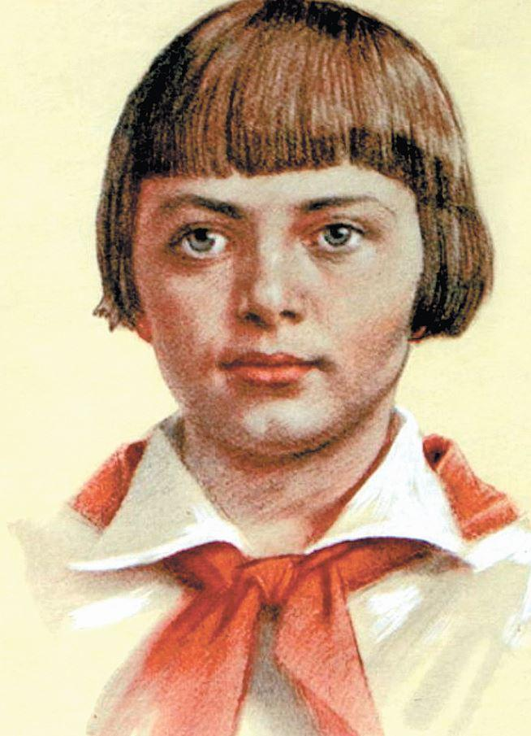
2. В какую подпольную организацию вступила Зина Портнова в 1942 году?
«Юные мстители»
«Юные пилоты»
«Юные воины»
«Юные матросы»

Slide 10
«Юные пилоты» не верный ответ☹
Ты можешь вернуться и исправить свой ответ, а можешь продолжить
Что выберешь?
Вернусь и подумаю ещё
Продолжаем, следующий вопрос!

Slide 11
«Юные воины» не верный ответ☹
Ты можешь вернуться и исправить свой ответ, а можешь продолжить
Что выберешь?
Вернусь и подумаю ещё
Продолжаем, следующий вопрос!

Slide 12
«Юные матросы» не верный ответ☹
Ты можешь вернуться и исправить свой ответ, а можешь продолжить
Что выберешь?
Вернусь и подумаю ещё
Продолжаем, следующий вопрос!

Slide 13
2. В какую подпольную организацию вступила Зина Портнова в 1942 году?
Верный ответ «Юные мстители»
Будучи пионером, в 1942 году Портнова вступила в подпольную организацию «Юные мстители», где занималась распространением антифашистских листовок на захваченных немцами землях.
Следующий вопрос

Slide 14
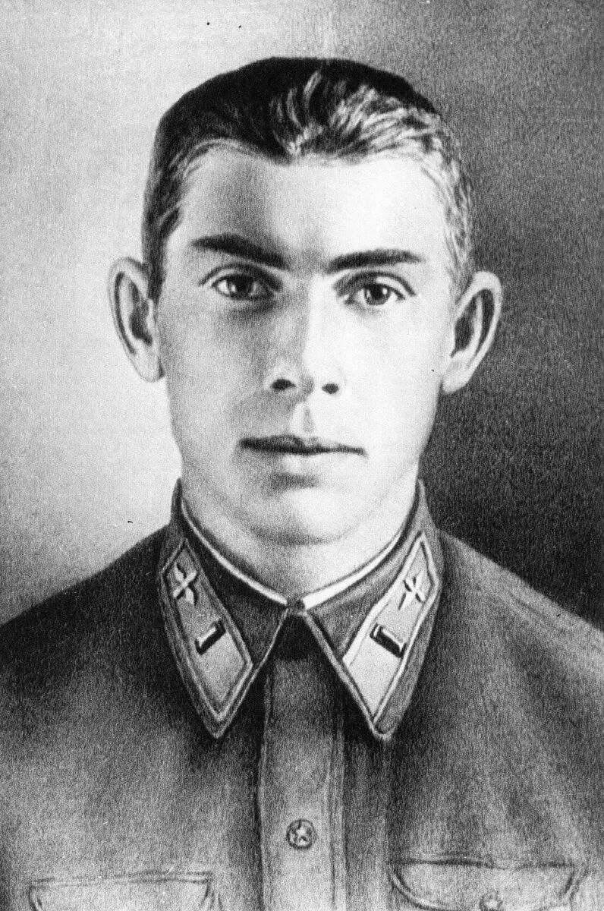
3. Кем был Николай Гастелло?
Матросом
Стрелком автоматчиком
Лётчиком
Партизаном

Slide 15
Матросом не верный ответ☹
Ты можешь вернуться и исправить свой ответ, а можешь продолжить
Что выберешь?
Вернусь и подумаю ещё
Продолжаем, следующий вопрос!

Slide 16
Стрелком автоматчиком не верный ответ☹
Ты можешь вернуться и исправить свой ответ, а можешь продолжить
Что выберешь?
Вернусь и подумаю ещё
Продолжаем, следующий вопрос!

Slide 17
Партизаном не верный ответ☹
Ты можешь вернуться и исправить свой ответ, а можешь продолжить
Что выберешь?
Вернусь и подумаю ещё
Продолжаем, следующий вопрос!

Slide 18
3. Кем был Николай Гастелло?
Лётчиком верный ответ!
Военный летчик. В 1932 году был призван на службу. Попал в авиаполк, где и научился управлять самолетом.
Следующий вопрос

Slide 19
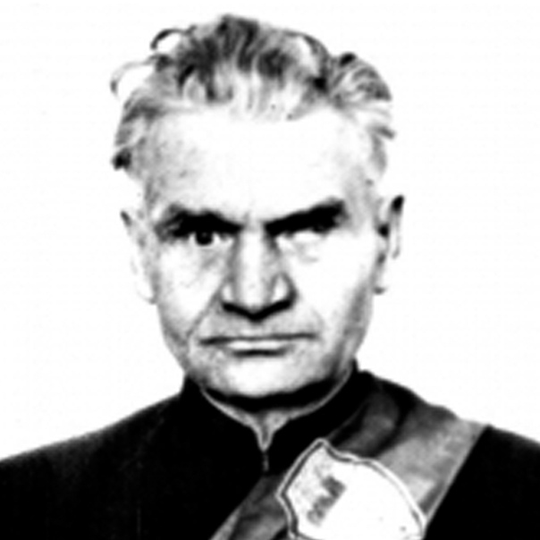
4. Когда началась война, Ефим Осипенко стал партизаном в составе отряда из ……. человек.
Из какого количества человек?
Из девяти
Из шести
Из двенадцати
Из восьми

Slide 20
Из девяти не верный ответ☹
Ты можешь вернуться и исправить свой ответ, а можешь продолжить
Что выберешь?
Вернусь и подумаю ещё
Продолжаем, следующий вопрос!

Slide 21
Из двенадцати не верный ответ☹
Ты можешь вернуться и исправить свой ответ, а можешь продолжить
Что выберешь?
Вернусь и подумаю ещё
Продолжаем, следующий вопрос!

Slide 22
Из восьми не верный ответ☹
Ты можешь вернуться и исправить свой ответ, а можешь продолжить
Что выберешь?
Вернусь и подумаю ещё
Продолжаем, следующий вопрос!

Slide 23
4. Когда началась война, Ефим Осипенко стал партизаном в составе отряда из ……. человек.
Из какого количества человек?
Из шести верный ответ!
Следующий вопрос

Slide 24
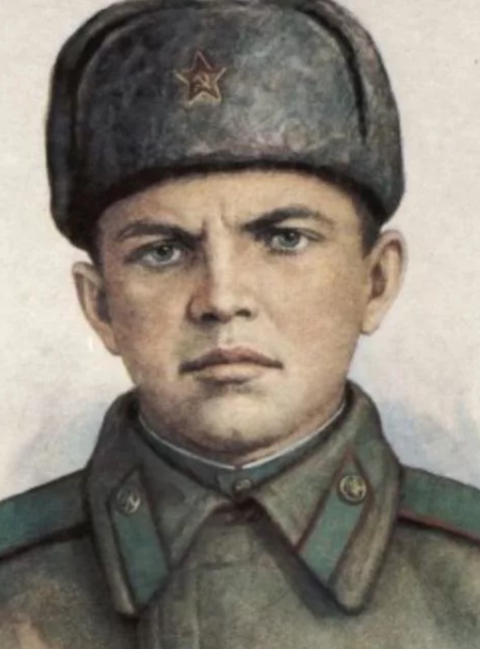
5. Чем прославился Александр Матросов?
Спас двух маленьких девочек, горящих в пожаре
Направил горящую машину прямо на колонну врага.
На биплане сбил 4 вражеских самолета.
Закрыл своим телом амбразуру дзота.

Slide 25
Спас двух маленьких девочек, горящих в пожаре
не верный ответ☹
Ты можешь вернуться и исправить свой ответ, а можешь продолжить
Что выберешь?
Вернусь и подумаю ещё
Продолжаем, следующий вопрос!

Slide 26
Направил горящую машину прямо на колонну врага не верный ответ☹
Ты можешь вернуться и исправить свой ответ, а можешь продолжить
Что выберешь?
Вернусь и подумаю ещё
Продолжаем, следующий вопрос!

Slide 27
На биплане сбил 4 вражеских самолета
не верный ответ☹
Ты можешь вернуться и исправить свой ответ, а можешь продолжить
Что выберешь?
Вернусь и подумаю ещё
Продолжаем, следующий вопрос!

Slide 28
5. Чем прославился Александр Матросов?
Закрыл своим телом амбразуру дзота верный ответ!
Александр прославился тем, что закрыл своим телом амбразуру дзота. Посмертно получил звание Героя Советского Союза.
Далее

Slide 29
Тест окончен
Пройти его ещё раз или выйти?
Пройти тест ещё раз
Выйти

Slide 30
Спасибо за внимание!
Проект выполнила
Учиница 5 класса «Б»
МАОУ СОШ №25 С УИОП
г. Калининграда
Трофименко Анна

